Slide 1
«Использование мультимедийных дидактических игр и пособий по речевому развитию детей старшего дошкольного возраста»
Милова Оксана Вячеславовна, воспитатель
Структурное подразделение государственного бюджетного общеобразовательного учреждения Самарской области средней общеобразовательной школы №1 «Образовательный центр» имени Героя Советского Союза С.В. Вавилова с. Борское муниципального района Борский Самарской области, реализующее общеобразовательные программы дошкольного образования – Детский сад «Колокольчик»

Slide 2
Актуальность
Информационно-коммуникационные технологии (ИКТ) – являются частью культуры и необходимой нормой.
Использование интерактивных пособий в работе с детьми дошкольного возраста позволяет активно вовлечь детей в образовательный процесс, во взаимодействие как с педагогом, так и со сверстниками.
Интерактивные упражнения можно использовать на любом этапе в организованной образовательной деятельности, как при изучении нового материала, так и при повторении и закреплении материала.
Позволяют создавать различные проблемные ситуации игрового характера.
Использование интерактивных игр расширяет возможности педагога в выборе материалов и форм обучения, делает занятия яркими и увлекательными, эмоционально насыщенными.

Slide 3
Преимущества ИКТ
Способствует эффективному усвоению материала, развитию памяти, внимания, мышления, воображения, творчества детей.
Предоставляют возможность для индивидуализации обучения.
Позволяют смоделировать такие жизненные ситуации, которые нельзя или сложно показать на занятии либо увидеть в повседневной жизни (например, воспроизведение звуков животных; природы, работу транспорта).
Позволяет увеличить восприятие материала за счет расширения количества иллюстративного материала.
Одновременно используется графическая, текстовая и аудиовизуальная информация, что облегчает процесс восприятия.

Slide 4
ИКТ и развитие речи детей
Позволяют:
развивать грамматический строй речи;
развивать связную речь – диалогическую и монологическую;
формировать активный словарь у дошкольников;
формировать и развивать звуковую культуру речи.

Slide 5
Цель: развитие речи с использованием мультимедийных пособий
Задачи:
1. Развитие словаря (обогащение, активизация, уточнение значения слов и т.д.);
2. Развитие умения чистого произношения звуков родного языка, правильного словопроизношения;
3. Развитие звуковой и интонационной культуры речи, фонематического слуха
4.Поддерживать стремление задавать и правильно формулировать вопросы, при ответах на вопросы использовать элементы объяснительной речи.
5. Формирование связной речи у детей.
6. Развитие у детей умений пользоваться сенсорной доской.

Slide 6
Примерная структура организации непосредственной образовательной деятельности с использованием ИКТ
Подготовительная часть занятия
Основная часть занятия
Заключительная часть занятия

Slide 7
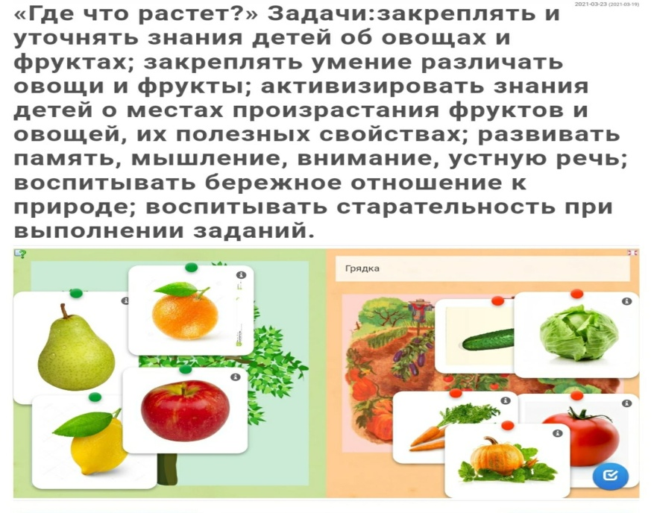
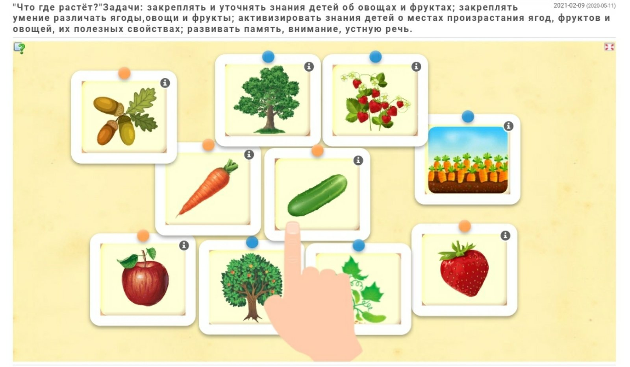
"Что где растёт?"

Slide 8
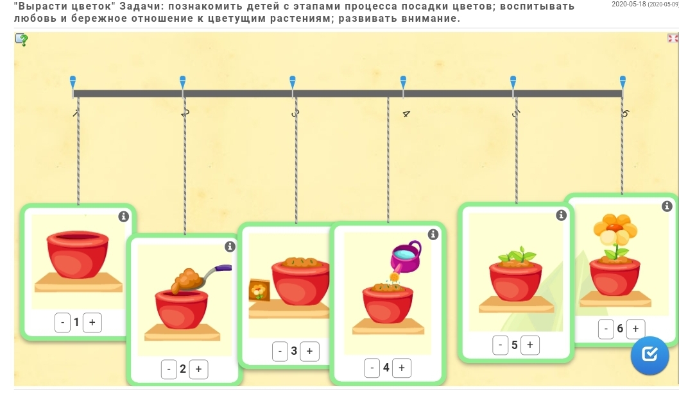
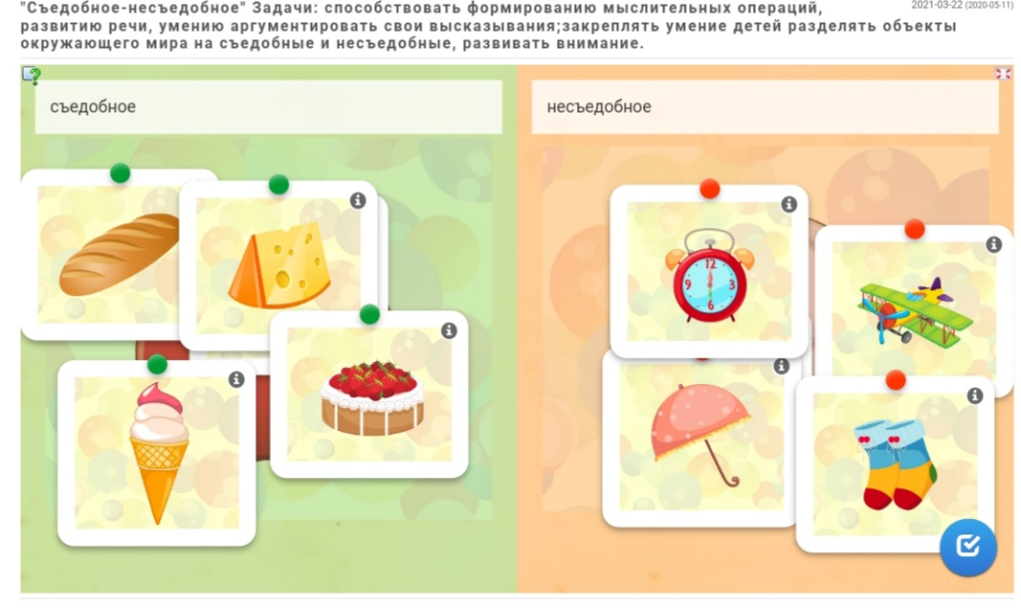
"Вырасти цветок"
"Съедобное - несъедобное"

Slide 9
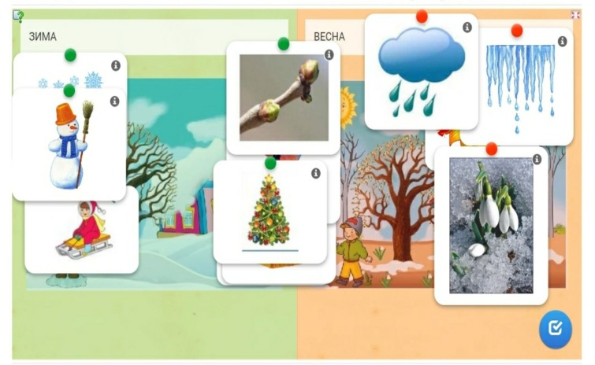
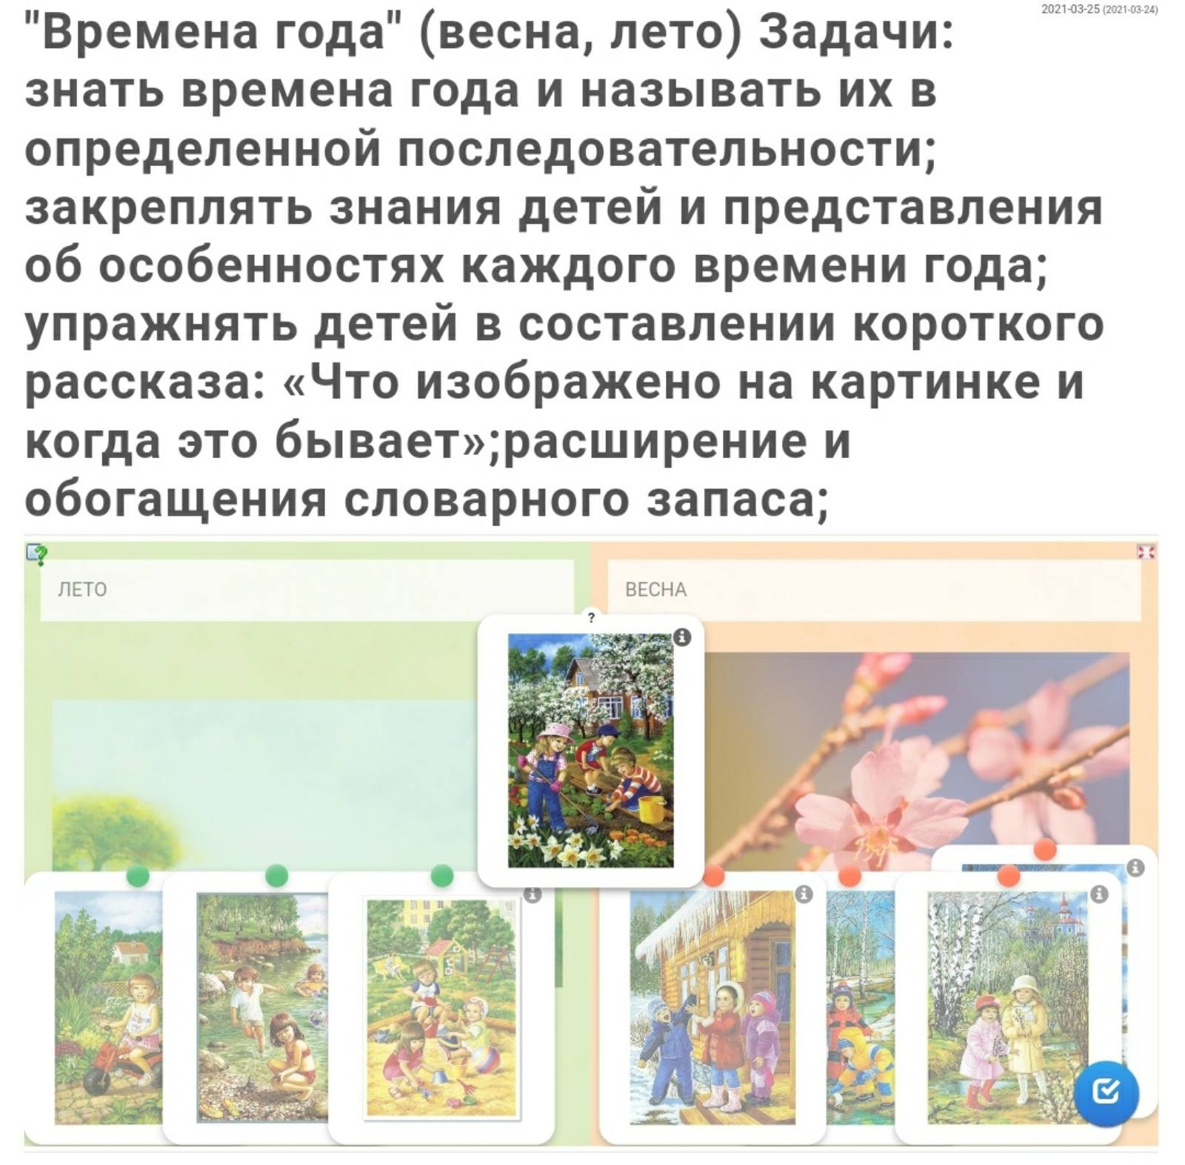
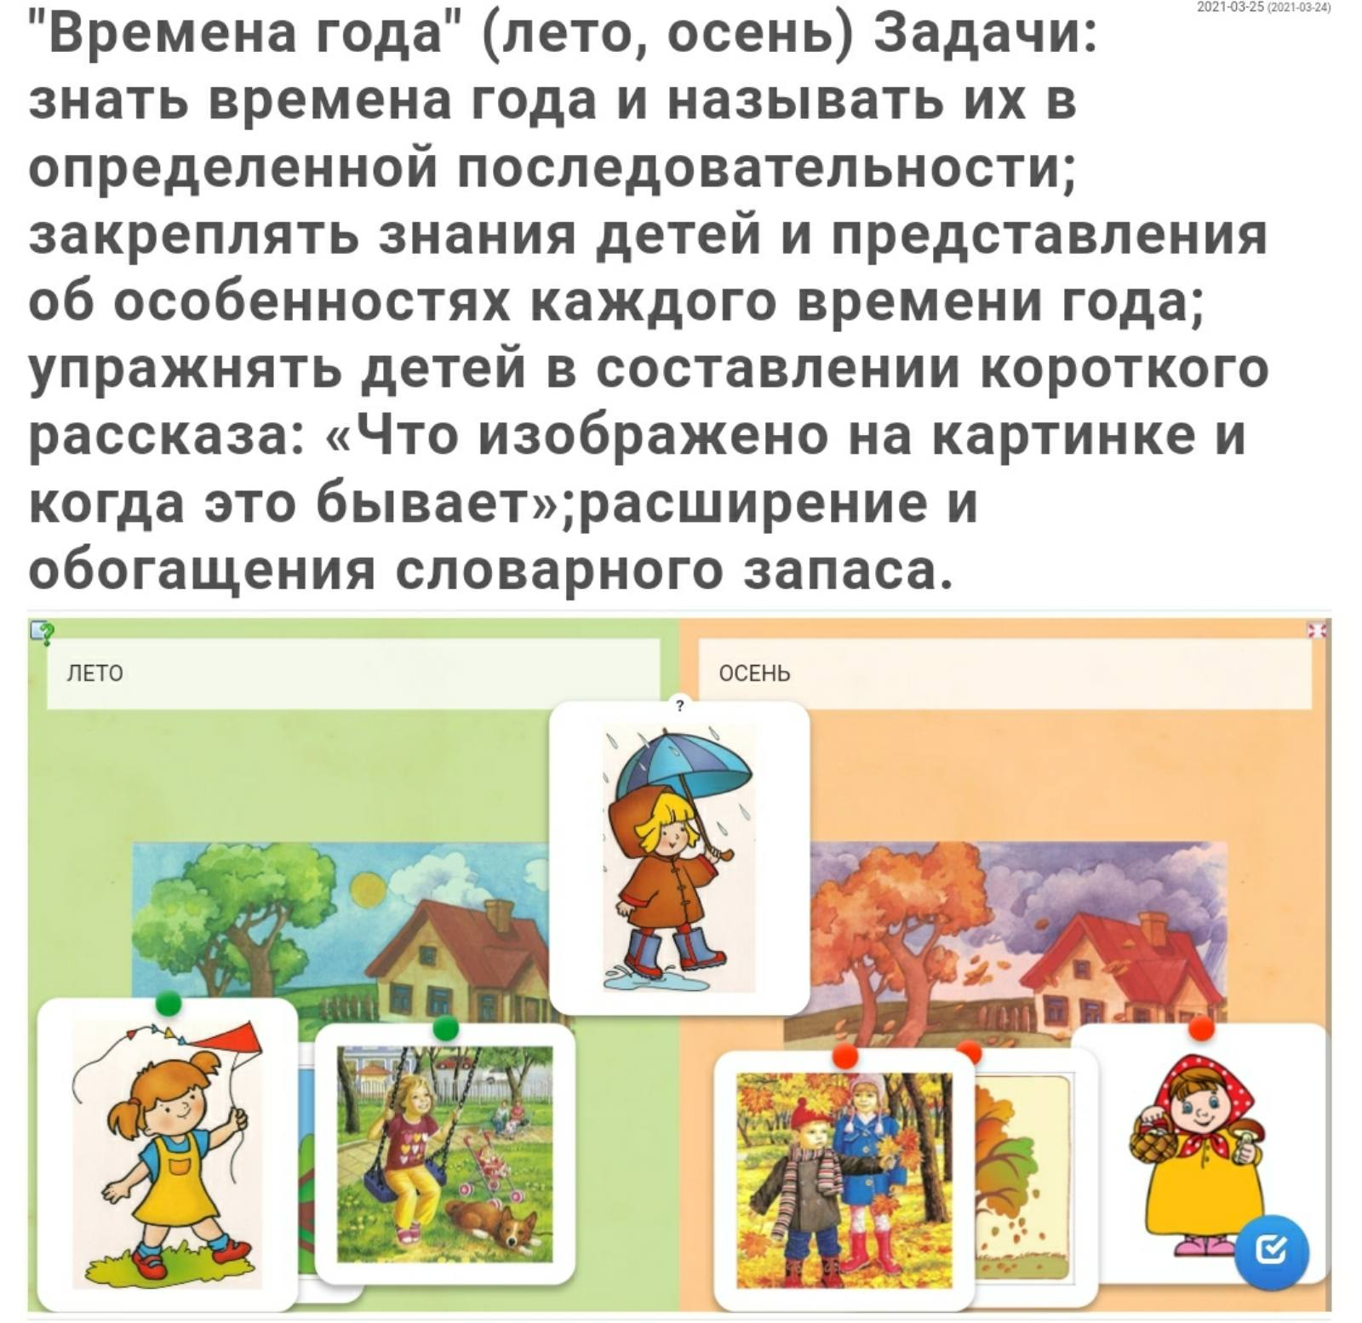
"Времена года"

Slide 10
«Одень на прогулку по сезону»

Slide 11
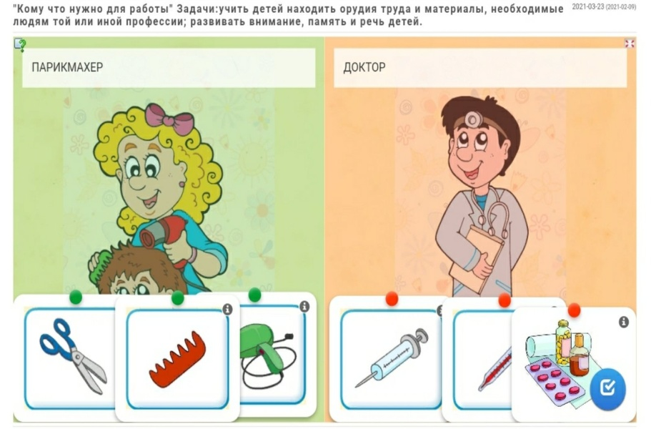
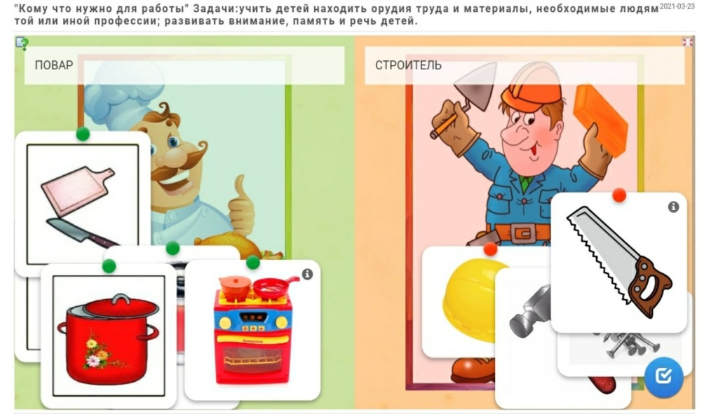
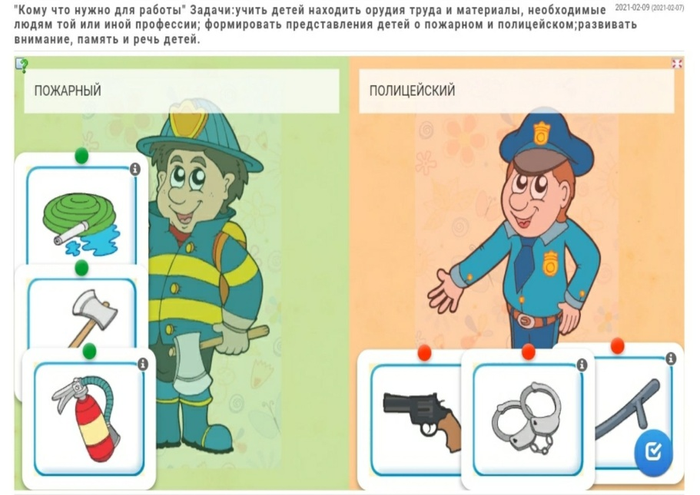
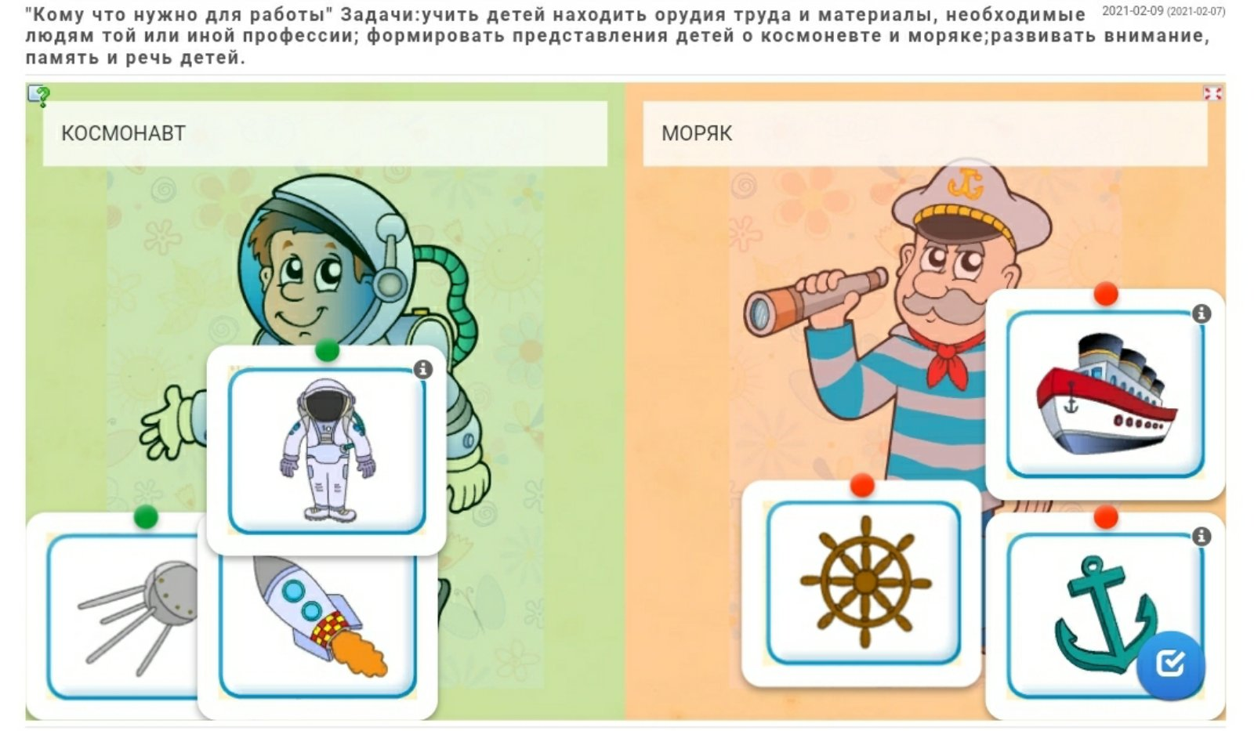
"Кому что нужно для работы"

Slide 12
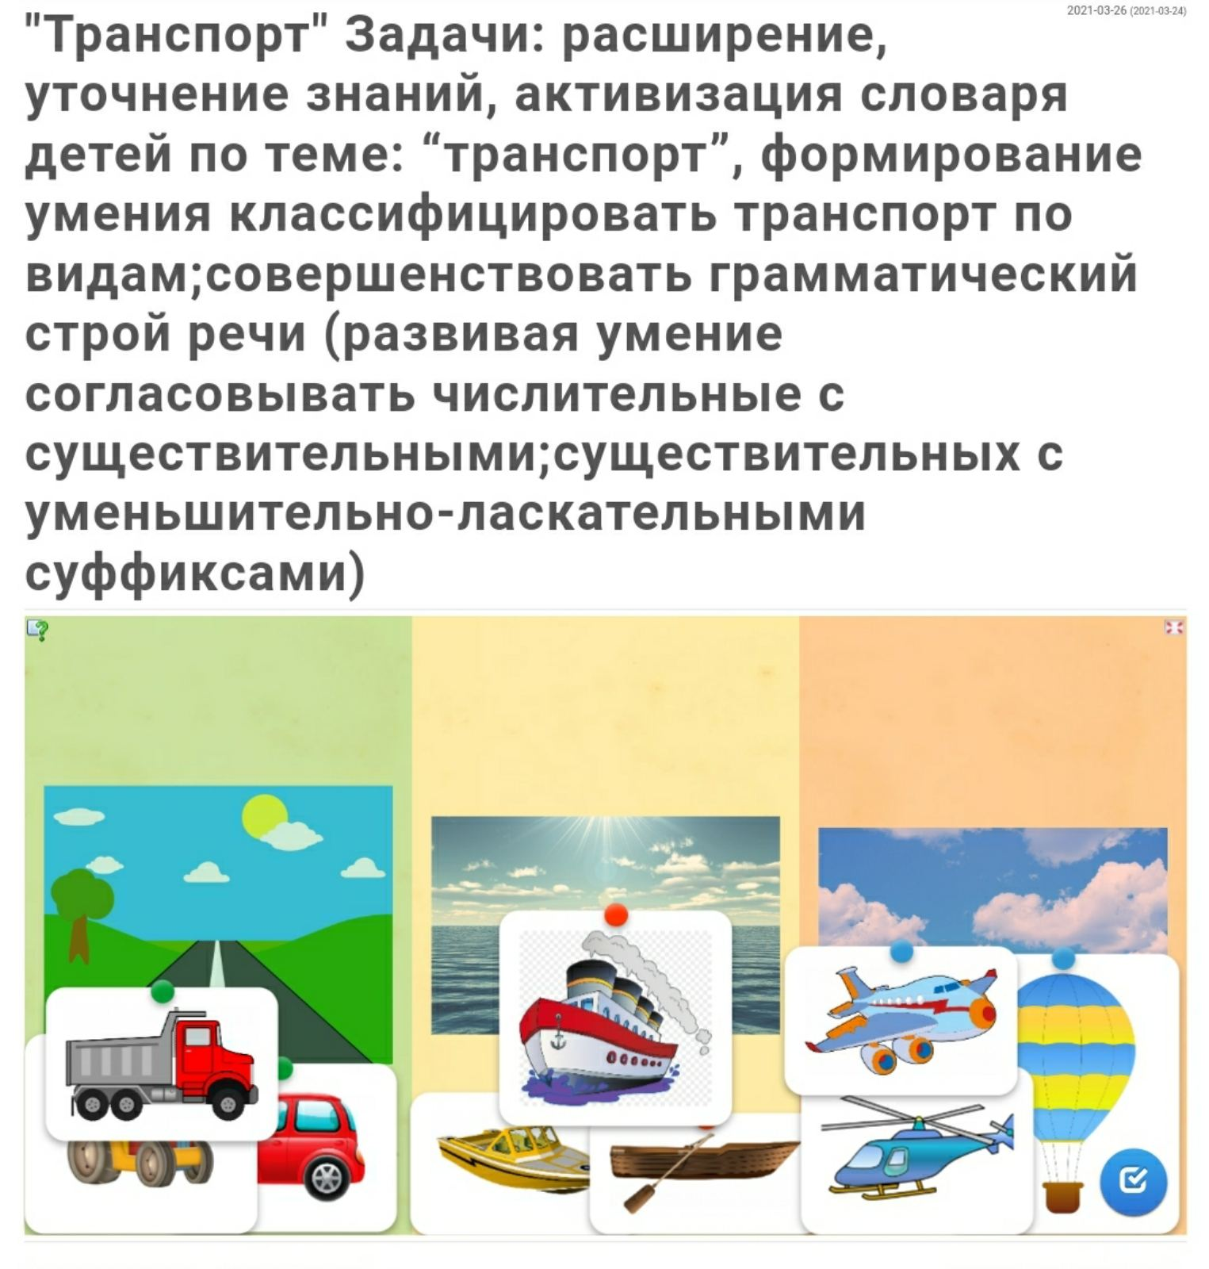
"Транспорт"

Slide 13
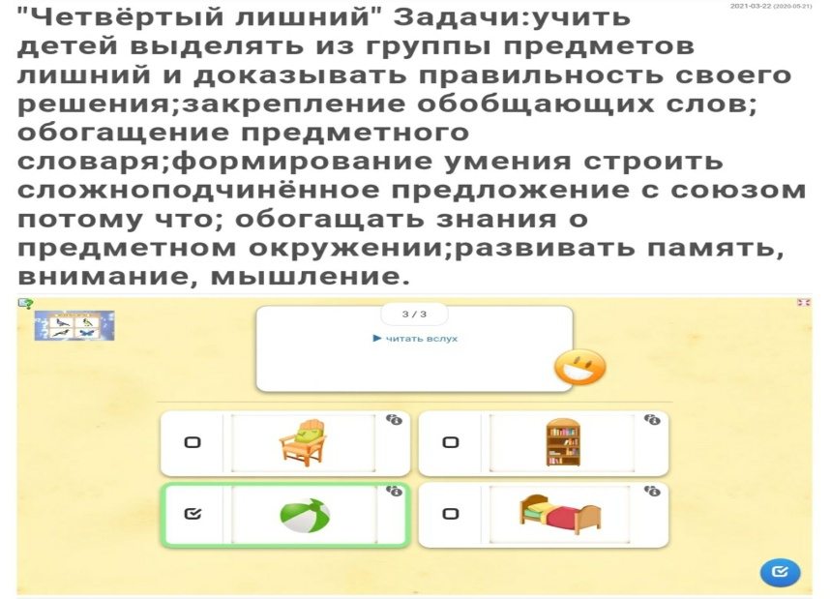
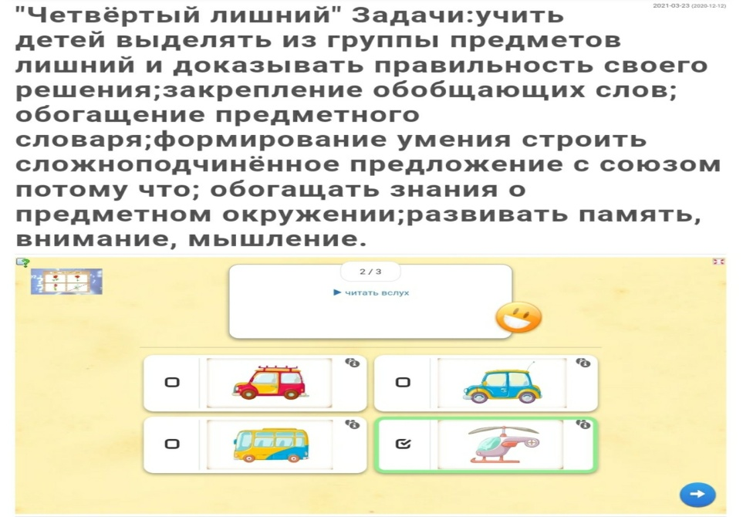
«Четвертый лишний»

Slide 14
"Домашние и дикие животные"

Slide 15
"Где чья мама?"

Slide 16
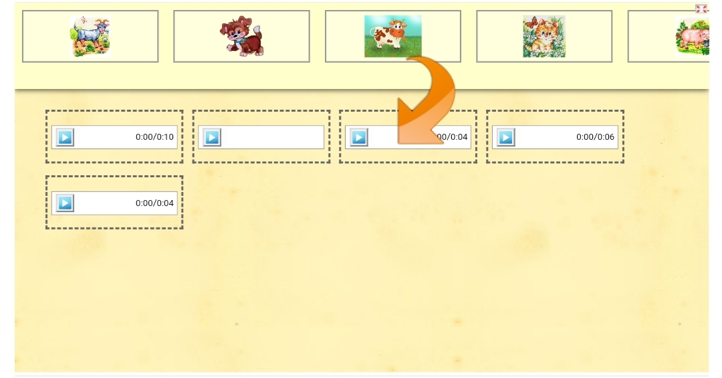
"Найди дом для животного"
"Чей хвост?"
Чей голос?

Slide 17
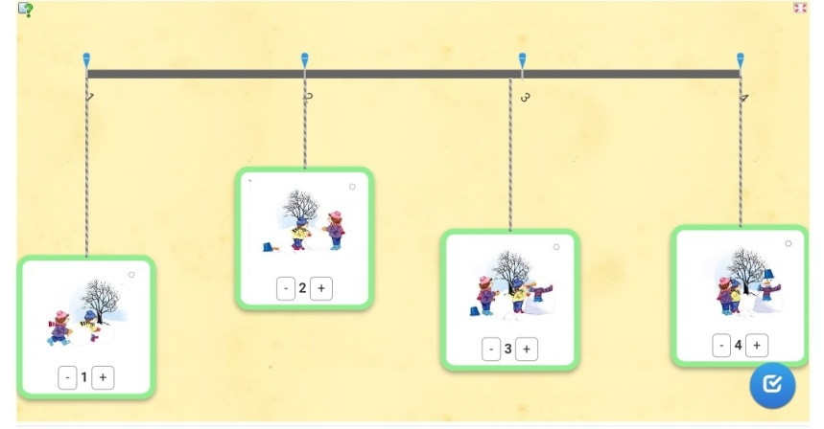
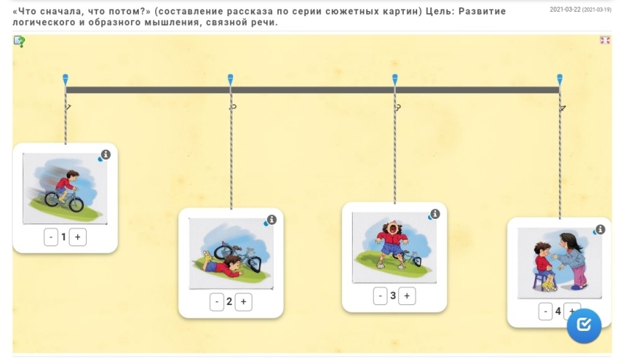
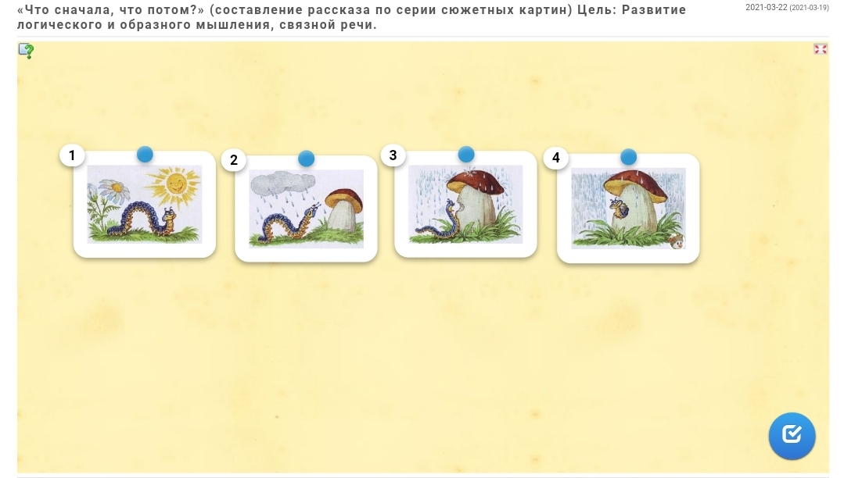
«Что сначала, что потом?»
(составление рассказа по серии сюжетных картин)

Slide 18
ВЫВОД: разработанная система мультимедийных пособий и игр доказывает результативность использования ИКТ в познавательном и - речевом развитии детей дошкольного возраста.

Slide 19
Литература
Горвиц Ю., Зворыгина Е.В. «Новые информационные технологии в дошкольном образовании» М.: ЛИНКА-ПРЕСС, 1998.
Моторин В. "Воспитательные возможности компьютерных игр". Дошкольное воспитание, 2000 г., № 11.
Новосёлова С.Л., Петку Г.П. Компьютерный мир дошкольника. – М.: Новая школа, 1997. – 128 с.
Бревнова Ю.А., Ходакова Н.П. Компьютерные технологии в образовании детей дошкольного возраста // Московское научное обозрение. 2011. № 9. С. 51-53.
Чайнова Л.Д. Развитие личности ребенка в компьютерно - игровой среде // Детский сад от А до Я. 2003. № 1. С. 56-63
Виноградова Н.А., Микляева Н.В. Интерактивная предметно-развивающая и игровая среда детского сада. М. Изд-во «Перспектива», 2011.
Кларин, МВ. Интерактивное обучение инструмент освоения нового опыта / МВ. Кларин. – Педагогика. – 2000. – №7. – С. 21-28.

